Slide 1
Respirační trénink (RMT)
Specifické formy tréninku

Slide 2
Úvod
Regulace dýchání (viz např. BP Janoušek, Minaříková)
Dýchací svalstvo
  Inspirační X expirační
  Hlavní X pomocné
Stereotyp dýchání (Stackeová, 2011)
  abdominální (břišní) neboli brániční dýchání;
  kostální neboli dolní hrudní či dolní žeberní dýchání;
  klavikulární neboli horní žeberní dýchání

Slide 3
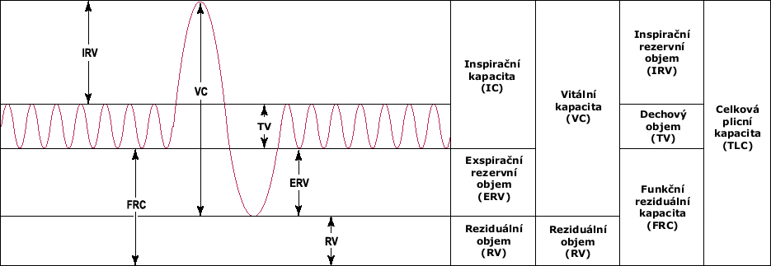
Dechové objemy

Slide 4
Dynamické objemy
VE = VT * BF (minutová ventilace = dechový objem * frekvence)
V klidu ~8 L/min, v zátěži až ~200 L/min.
Usilovně vydechnutý objem za 1 sekundu (FEV1) objem vzduchu vydechnutý během 1 sekundy usilovného výdechu
Tiffeanuův index (FEV1/FVC) je poměr usilovně vydechnutého objemu za 1 sekundu v procentech vitální kapacity při usilovném výdechu

Slide 5
Dýchání při zátěži
V klidu BF = 10-15 d/min, objem ~ 0,5 l. VE = 7,5 l
Při zátěži BF = 40 – 50 d/min a dechový objem se také zvyšuje. Čím více je jedinec trénovaný, tím více se zvyšuje dechový objem. Vyžaduje to silnější a rychlejší kontrakci dechového svalstva
plíce nemají schopnost v závislosti na tréninku zvětšit svoji kapacitu! Ale zlepšuje se plicní funkce
V klidu je výdech zajišťován zejména elasticitou hrudního koše. Se vzrůstající intenzitou zátěže zapojování expiračních svalů.
Bez ohledu na intenzitu zátěže je většina práce vykonána inspiračními svaly

Slide 6
Zvýšení minutové ventilace není lineární a velmi prudce vzrůstá přibližně ve dvou třetinách maximálního zatížení.
VE na úrovni 80% maximální kapacity není dvakrát větší než na úrovni 40% maximální kapacity, nýbrž je čtyřikrát až pětkrát vyšší.
Pokud se dechový objem přestane zvyšovat, ale nároky na přísun kyslíku jsou stále vysoké, začne strmě stoupat dechová frekvence, aby byla udržena potřebná minutová ventilace. Zvyšující se závislost na dechové frekvenci k udržení minutové ventilace při vysokých zátěžích je způsobena nemožností zvýšit dechový objem. Čím více dechový objem vzrůstá, tím více vzrůstají nároky na sílu inspiračních svalů. Zvýšená síla je nutná k dosažení většího roztažení hrudního koše. Vyšší nároky na sílu s sebou přinášejí zvýšené úsilí a vyšší diskomfort při dýchání. Nakonec zpětná vazba z receptorů v dýchacích svalech signalizuje respiračnímu centru nutnost změny strategie dýchání. Centrum místo zvýšení dechového objemu zvýší dechovou frekvenci. Dechové centrum má vynikající systém, který minimalizuje diskomfort při dýchání, čímž i optimalizuje účinnost dýchání.
Pokud budeme například při běhu potřebovat vyměnit v plicích 54 l za minutu, jsou dva možné způsoby, jak tuto potřebu pokrýt. Při mělkém dýchání se musí dechová frekvence výrazně zvýšit, pokud se nebude zvyšovat dechový objem. Avšak tato strategie je mnohem méně účinná, než když se zvýší dechový objem. Při mělkém dýchání není možné využít elasticitu hrudního koše, tudíž se snižuje mechanická účinnost. Je proto nezbytné najít rovnováhu mezi těmito parametry.
Hledání rovnováhy (paralela s délkou a frekvencí kroků u běhu), kdy je vykonávaná práce jak účinná, tak nevyvolávající pocity diskomfortu.

Slide 7
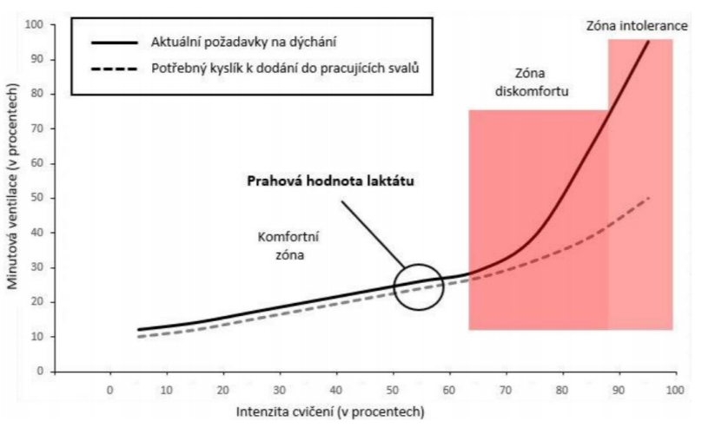
Trénink dechového svalstva (RMT)
specifickým tréninkem ovlivnit pomocí metod RMT můžeme, jsou svaly zapojující se do procesu dýchání
Proč nestačí normální trénink, ale je potřeba RMT
při cvičení se frekvence a hloubka dechu zvyšuje, což způsobí, že kontrakce dýchacích svalů jsou rychlejší a silnější proti klidovému stavu (viz graf). Aby sval posílil, musí dělat aktivitu, na kterou není zvyklý. Většina cvičení probíhá v aerobní „komfortní“ zóně (aktivitu lze provádět déle než 30 minut). V tomto případě jsou dýchací svaly zatěžovány velmi málo a je tu nižší efekt adaptace na trénink. Jako cvičení vysoké intenzity, označujeme cvičení se zónou diskomfortu dýchacích svalů (sem patří aktivity, jež je možno provádět po dobu 10-30 minut). Cvičení velmi vysoké intenzity (není možno provádět déle než po dobu 10 sekund) již leží v zóně „intolerance“ pro dýchací svaly. Při tomto cvičení je zatížení pro posílení dýchacích svalů dostatečně, ale není je možno povědět dostatečně dlouho. Jinými slovy, intenzita vhodná pro posílení dýchacího svalstva, je ta, která již nutí cvičící osobu zpomalit nebo cvičení ukončit.

Slide 8
V klidu 2 %, ve velmi těžké zátěži 10 % U netrénovaných až 15 %) metabolických požadavků na samotné dýchání
>80 % VO_{2max} můžeme pozorovat zátěží způsobenou únavu bránice
Kombinace výše uvedeného ➔ vazokonstrinstricke a snížení toku krve do pracujích končenin (Harms et al, 1997)

Slide 9
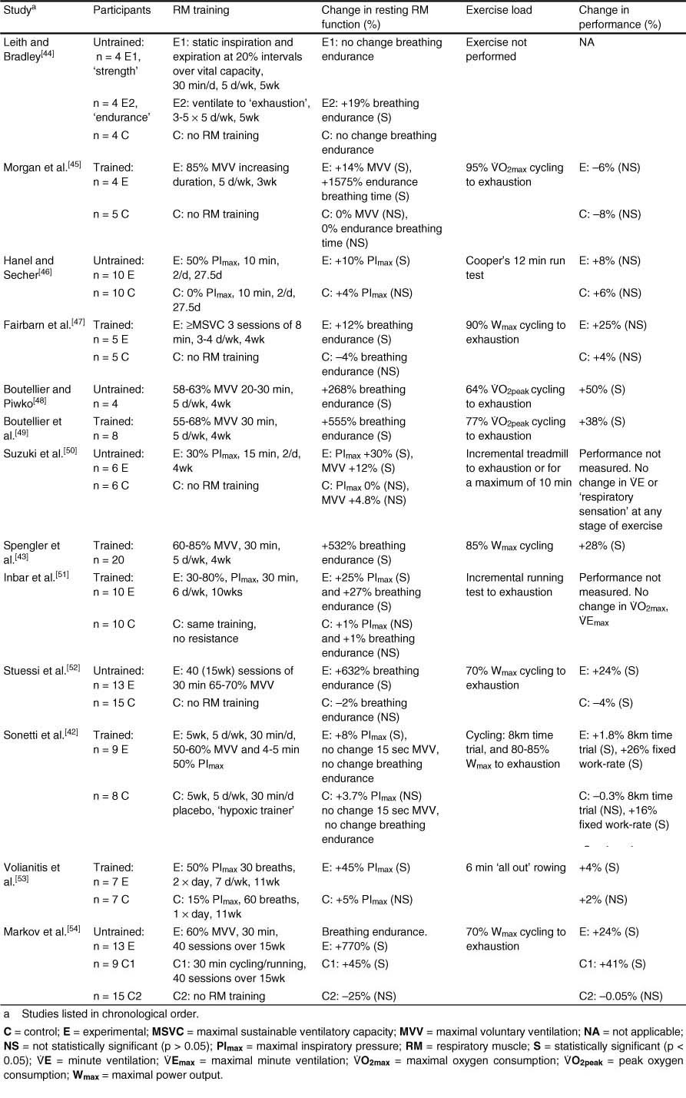
Vliv na vytrvalost dýchacích svalů
Trénink pomocí izokapnické objemové hyperventilace s cílem udržet ventilaci až po dobu 30 minut. Typicky 3-5 TJ/týden po dobu 4-5 týdnů (30 minutes of RM work equal to 50 to 60% of 15-second MVV using a ƒb of 50 to 60 breaths/min for 5 weeks)
https://link.springer.com/article/10.2165/00007256-200232090-00003/figures/Tab2

Slide 10
Efekt na sílu respiračního svalstva
Zátěž ~ 15 až 50% maximalního nádechového tlaku (PI_{max})] 3 až 5 TJ/týden po dobu 5 až 20 minut
Nárůst Pimax 8 až 45 %
Asi stejný princip jako u jiného cvičení (množství X int) – viz největší přírůstek byl u studie s vysokým % Pimax (Volianitis et al, 2001)

Slide 11
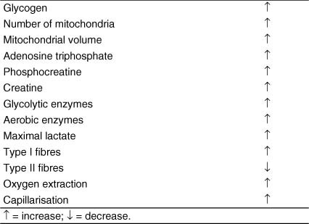
Adaptace pohybové a dechové svalstva cvičením
Většinou na krysách (kdo by taky chtěl dělat například biopsii bránice, že?)
Zlepšení ve ventilačních výkonech jako maximální udržitelná ventilační kapacita (MSVC) a maximální ventilace (MVV) (Clanton et al, 1987)
Jsou taktéž rozdíly ve ventilačních výkonech sportujících a nesportujících (Martin & Stager, 1981) – 80 % 12sekundového MVV: 11 minut VS 3 minuty

Slide 12
Efekt na výkon
Rozporuplné (metodologické problémy – odpor, testování výkonu v labu)
Jediná studie s „pravým“ placebem – EXP +26% vs CON +16%
Potentially, RM training may reduce diaphragm fatigue for a given workload; however, to date, no data are available to address this observation.

Slide 13
Efekt na fyziologické parametry
Z dostupných dat víme, že nedochází k systematickému zlepšení maximální VE, VO2, HR, tepového objemu, saturaci oxyhaemoglobinu během stupňovaných testů do maxima
Fyziologický mechanismus tedy leží někde jinde.
Dýchací svaly, stejně jako jiné svaly, se unavují cvičením. → hledejme tedy oporu zlepšení (pravděpodobně) v ratings of breathing perception, delay of RM fatigue, ventilatory efficiency, or blood-flow competition between respiratory and locomotor muscles.

Slide 14
Závěry metaanlýz/systematických review
Illi et al, 2012
Sheel, 2002
RMT improves endurance exercise performance in healthy individuals with greater improvements in less fit individuals and in sports of longer durations. The two most common types of RMT (inspiratory muscle strength and respiratory muscle endurance training) do not differ significantly in their effect, while combined inspiratory/expiratory strength training might be superior. Improvements are similar between different types of sports. Changes in performance can be detected by constant load tests, time trials and intermittent incremental tests only. Thus, all types of RMT can be used to improve exercise performance in healthy subjects but care must be taken regarding the test used to investigate the improvements.
Specific RM training has been shown to improve the endurance and strength of the RM in healthy humans. The effects of RM training on exercise performance remain controversial. When exercise performance is evaluated using submaximal fixed work-rate tests, significant improvements are seen and smaller, but significant improvements have also been reported in placebo-trained participants. When performance is measured using time-trial type performance measures, performance is increased to a much lesser extent with RM training. It appears that RM training influences relevant measures of physical performance to a limited extent at most. Interpretation of the collective literature is difficult because most studies have utilised relatively small sample sizes and very few studies have used appropriate control or placebo groups. Mechanisms to explain the purported improvements in exercise performance remain largely unknown. However, candidates include improved ratings of breathing perception, delay of RM fatigue, ventilatory efficiency, or blood-flow competition between respiratory and locomotor muscles. Future well controlled studies with larger sample sizes are warranted to ascertain whether delaying or attenuating RM fatigue does indeed improve athletic performance and what physiological mechanisms might be responsible.

Slide 15
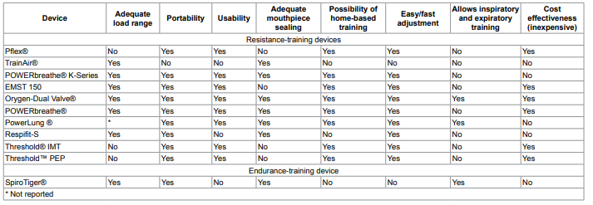
Přístroje používané k tréninku dechového svalstva ve sportu
zařízení s pasivním odporem průtoku vzduchu
zařízení s přetlakovým ventilem
tréninkové vybavení na podporu vytrvalosti
https://www.researchgate.net/profile/Lucas-Rodrigues-Nascimento/publication/325730850_A_Review_on_Respiratory_Muscle_Training_Devices/links/5ef0b7ce458515814a74b98b/A-Review-on-Respiratory-Muscle-Training-Devices.pdf

Slide 16
Zařízení s pasivním odporem průtoku vzduchu
studie ukazují na nárůst síly respiračního svalstva o 20 – 50 %.
PFlex (Philips Respironics Inc., USA), nízká pořizovací cena (cca 700 Kč) a jednoduchá manipulace.
odpor generován vdechovaným proudem vzduchu.
Nevýhoda: zátěž a přínos pomůcky lze těžko kvantifikovat.
TrainAir přidány přídavné měření tlaku, další elektronika a software. Výstupy ze zařízené jsou přeneseny do laptopu k zajištění spolehlivých a kvantifikovatelných výsledků. Trénink na přístroji je časově náročný a namáhavý (kolem 30 minut), cena přístroje je vyšší kolem 15K Kč

Slide 17
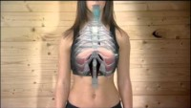
Zařízení s přetlakovým ventilem
Rozsah zatížení, jehož základní inspirační síla (MIP) je přibližně kolem hodnoty 60 cmH2O. Typická hodnota MIP (maximální inspirační tlak) u mladých mužů je 130 cmH2O, u mladých žen 100 cmH2O.
Nejznámější POWERbreathe, dostupná pomůcka (cena kolem 1600 Kč) je využitelná i ve zdravotnictví i ve sportu. Uživatelé dýchají přes zařízení, které obsahuje tlakově nastavitelný ventil pro inspiraci a ventil výdechové klapky bez zátěže. Několik provedení v mechanický (rozsahy cmH2O) nebo elektronický typu, které mají výhodu LCD displeje, přes které korigujeme nastavení přístroje a vidíme výsledky tréninku (~9K Kč), vyšší řadu lze propojit k PC a použít i pro testování (cena až 20K Kč)

Slide 18
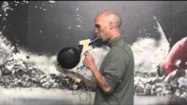
Tréninkové vybavení na podporu vytrvalosti
SpiroTiger (Idiag AG)
Princip: při tréninku dochází k hyperventilaci, která může vést ke ztrátě CO2 a následné hypokapnii s příznaky slabosti a svalových křečí. Stimulace přetížení je zajištěna intenzivní hyperventilací po dobu 30 minut. Jako prevenci hypokapnie je třeba udržet normální hladinu CO2 v krvi – isokapnii, to zajišťujeme okruhem pro recirkulací CO2, jenž je součástí přístroje SpiroTiger. Obsahuje okruh s recirkulací a uzpůsobení k monitoringu intenzity tréninku → velký a drahý (~30K Kč)
Časově i výkonnostně náročný trénink na úrovni intensity 60 - 90 % VEmax. Ačkoli isokapnická objemová hyperventilace (VIH, voluntary isocapnic hyperventilation) zajišťuje navýšení vytrvalosti respiračních svalů, nezlepšuje sílu respiračních svalů.

Slide 19
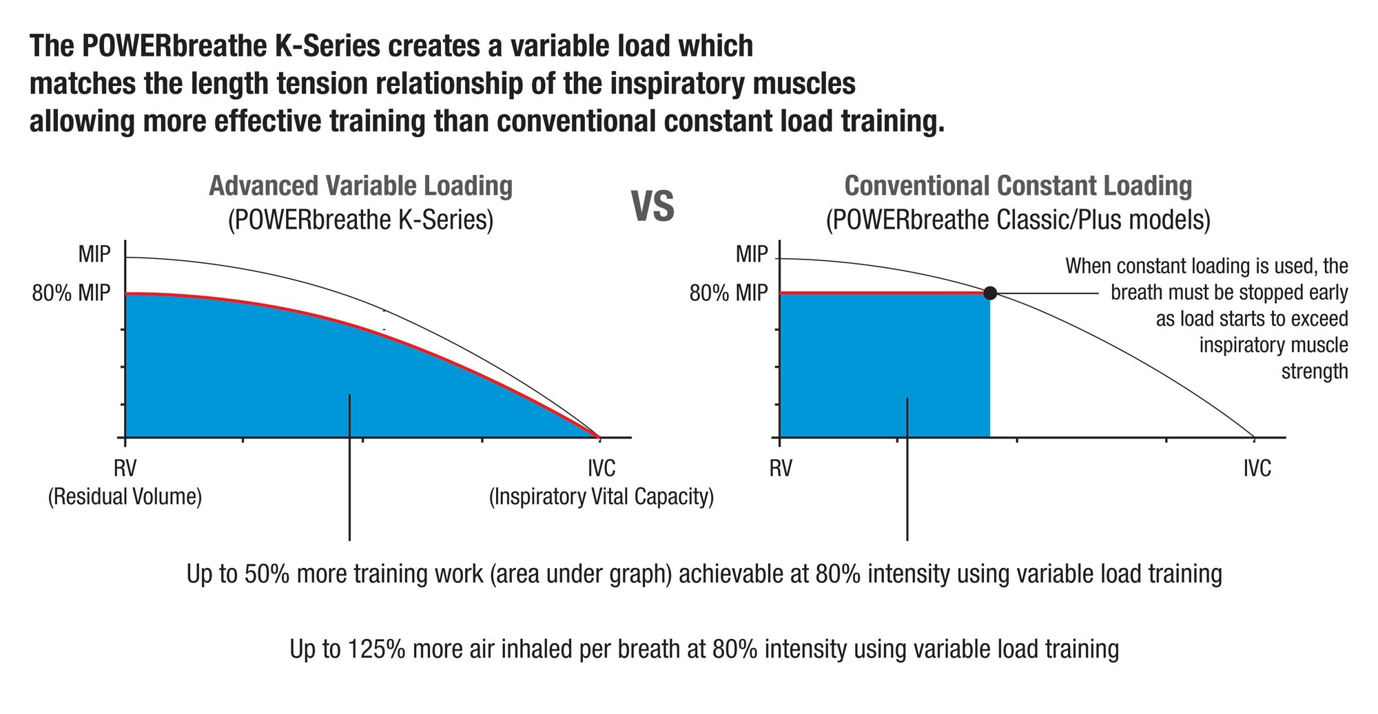
PowerBreathe K2
Elektronický nebo manuální režim v rozsahu 10-200 cm H2O
K2: https://respiration.cz/index.php?controller=attachment&id_attachment=10
PLUS: https://respiration.cz/index.php?controller=attachment&id_attachment=1

Slide 20
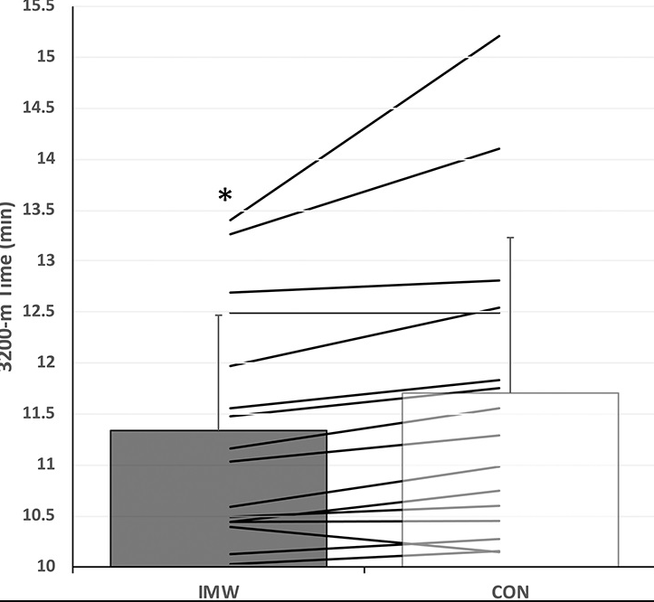
PowerBreathe jako warm-up nástroj
the data suggest that IMW improves 3,200-m performance (2.8% ± 1.5% = cca 20 sec) because of enhancements in inspiratory muscle function characteristics and reduction in dyspnea.

Slide 21
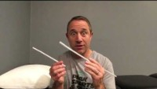
Praktické cvičení s brčkem

Slide 22
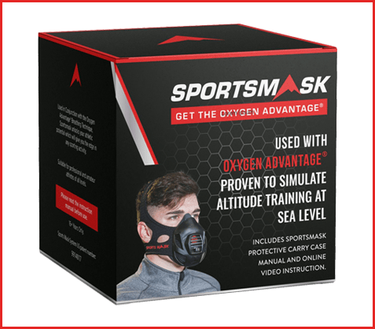
Dýchací masky
Je to respirační trénink, nikoli hypoxický!

Slide 23
Doporučená a použitá literatura
Illi, S.K., Held, U., Frank, I. et al. Effect of Respiratory Muscle Training on Exercise Performance in Healthy Individuals. Sports Med 42, 707–724 (2012). https://doi.org/10.1007/BF03262290
Sheel, A.W. Respiratory Muscle Training in Healthy Individuals. Sports Med 32, 567–581 (2002). https://doi.org/10.2165/00007256-200232090-00003
MINAŘÍKOVÁ, Michaela. Využití respiračního tréninku ve sportu [online]. Brno, 2019 [cit. 2022-04-06]. Dostupné z: https://is.muni.cz/th/jzis2/. Bakalářská práce. Masarykova univerzita, Fakulta sportovních studií. Vedoucí práce Robert VYSOKÝ.
JANOUŠEK, David. Ovlivnění respiračních parametrů sportovce pomůckou POWERbreathe [online]. Brno, 2014 [cit. 2022-04-06]. Dostupné z: https://is.muni.cz/th/y0vba/. Bakalářská práce. Masarykova univerzita, Fakulta sportovních studií. Vedoucí práce Dagmar MOC KRÁLOVÁ.

